Slide 1
Към европейските политики за енергийна ефективност в България
Шеста регионална енергийна конференция Енергийно Развитие в Югоизточна Европа: Енергийна сигурност, устойчивост, инвестиции и растеж
Павел Манчев
Център за енергийна ефективност ЕнЕфект
Notes:
Павел Манчев, директор ЦЕЕ ЕНЕФЕКТ. Работим от 1992 в ЕЕ – от енергийни обследвания до общинско и национално енергийно планиране. Фънд мениджър сме на БФЕЕ. Повече информация за нашата организация можете да намеритe на сайта ни който ще видите в последния слайд.
За нашата икономика от ключово значение е колко, каква и на какви цени енергия се осигурява за бизнеса и населението. Не по-млалко важно е колко каква и на каква цена енергия използваме за единица БВПродукт. С две думи колко енергоемка е нашата икономика.

Slide 2
ЕНЕРГИЙНА интензИВНОСТ
toe/M€
Notes:
По данни на Евростат ето как изглеждат нещата.
Били сме малко под 4 пъти с по-висока интензивност и за 2014 сме точно 4 пъти.
В бита положението не е по-добро – имаме зле изолирани сгради, неефективни уреди и т.н.
Така че енергийната ефективност е от ключово значение за бъдещото ни развитие.

Slide 3
Основни документи
Директива относно енергийната ефективност (ДЕЕ)
Директива относно енергийните характеристики на сградите
Наредби за етикетиране – от уреди до гуми
Закон и наредби за енергийната ефективност
Национален план за действие по ЕЕ
Notes:
Съвсем накратко за тези които не се занимават пряко с ЕЕ. Законовата рамка се базира основно на 2 директиви на ЕС –
Има редица други други наредби и документи.
Всичко това е транспонирано в нашето законодателство
Имаме закон за ЕЕ и Наредби към него
Състоянието по сектори, Националната Индикативна Цел за ЕЕ, задължените лица са предмет на НПДЕЕ.
Националната индикативна цел се докомпозира между задължените лица - производители и дистрибутори на енергия, големи консуматори, общините

Slide 4
Чл. 4 на Директивата за ЕЕ
Държавите членки установяват дългосрочна стратегия за мобилизиране на инвестиции за саниране
  преглед на националния сграден фонд,
  определяне на разходно ефективни подходи за саниране,
  политики и мерки за насърчаване на разходно ефективно саниране на сгради, включително поетапно саниране;
  ориентирана към бъдещето перспектива за насочване на инвестиционните решения на частни лица, строителна промишленост и финансовите институции;
  основана на факти преценка за очакваните икономии лзите в по-широк смисъл.
Notes:
ЕЕ е много широка тема и в краткото време с което разполагам ще се спра на чл. 4 на директивата за ЕЕ.
Защо на този член – защото е адресиран към сградите, а те покриват 40% от КЕП
И защото коментира устатовяване на дългосрочна стратегия за мобилизиране на инвестиции за саниране както на обществения така и на частния сграден фонд.
Какво предвижда чл. 4:
преглед и анализ на националния сграден фонд,
определяне на разходно ефективни подходи за саниране, т.е. икономически обосновани
политики и мерки за насърчаване на разходно ефективно саниране на сгради, включително поетапно саниране;
ориентирана към бъдещето перспектива за насочване на инвестиционните решения на частни лица, строителна промишленост и финансовите институции; - включване на бизнеса и населението с финансово участие
основана на факти преценка за очакваните икономии – на база мониторинг и технико-икономически изчисления.

Slide 5

ИЗСЛЕДВАНЕ НА JRC чл.
Несъответстващи стратегии
Шест от тридесет и една стратегии не отговарят на основните изисквания на член 4 на ДЕЕ
Най-малко две изисквания на член 4 са били оценени като недостатъчно добре приложени
http://publications.jrc.ec.europa.eu/repository/bitstream/JRC97754/syntesis%20report%20building%20renovation%20strategies_online%20fin.pdf
Notes:
Оценка на това как страните членки на ЕС се справят със разработването на стратегиите си прави Съвместният Изследователски център към Европейската комисия.
JRC -
The Joint Research Centre (JRC) is the European Commission's science and knowledge service which employs scientists to carry out research in order to provide independent scientific advice and support to EU policy.
Втори булет – за да не отговарят на основните изисквания поне 2 от посочените в чл. 4 изисквания не са на ниво

Slide 6
ИЗСЛЕДВАНЕ НА JRC чл. 4 ДЕЕ
БЕЛЕЖКИ И ПРЕПОРЪКИ КЪМ БЪЛГАРИЯ
Обобщение: Българската стратегия е FLAWED и не предоставя ясна далновидна перспектива ПОРАДИ:
Дълбокото поетапно обновяване не е взето под внимание и в Анекс II на НПДЕЕ няма ясна перспектива
Финансовата рамка не е добре определена
Няма информация относно ползите от осъществяването на стратегията.
Общата амбиция на стратегията изглежда слаба
Трябва да се предприемат допълнителни усилия за обновяването на сградната обвивка.
Notes:
И какво казва JRC
Меко преведена е че има недостатъци
Липсва дълбокото обновяване

Slide 7
Това може да се пропусне, ако се покажате предишният слайд
ИЗСЛЕДВАНЕ НА JRC
Чл. 4а: Преглед на сградния фонд | Липсва | Анекс II на НПДЕЕ предоставя общ преглед на националния сграден фонд, но не включва подробен набор от данни, както се изисква. | 1
Чл. 4б: Рентабилност на обновяванията | Частично | Има общ преглед на разходите и рентабилността, но много елементи липсват и резултатите не са разгледани подробно. Ако са направени специални изчисления за съществуващите сгради, това трябва да бъде ясно обяснено. | 2
Чл. 4б: Политики и мерки за стимулиране на дълбокото обновяване | Частично | Регулаторните мерки (транспонирането на ДЕХС) имат пряк ефект върху новите сгради, но оказват незначително влияние върху съществуващите. За да сеподкрепи обновяването на съществуващите сгради е необходимо прилагане на допълнителни политики, способни да преодолеят съществуващите икономически бариери и да стимулират пазара. Дълбокото поетапно обновяване не е взето под внимание и в Анекс II на НПДЕЕ няма ясна перспектива. Споменава се проектът "Енергийна обновяване на българските домове", но не е ясно как той подкрепя мерките за обновяване (например чрез стимули, безвъзмездни средства, заеми). | 2
Чл. 4г: Дългосрочна перспектива за „дълбоко“ енергийно обновяване | Частично | Финансовата рамка не е добре определена. Изредени са 11 финансови инициативи, но не е ясно как те ще подпомогнат обновяването на националния сграден фонд: няма специфично количествено определяне на бъдещите инвестиционни равнища, нито индикация за продължаването на различните инициативи във времето. Тези мерки са фокусирани върху различни сектори (например промишленост, транспорт, преносна / разпределителна мрежа, ВЕИ, топлофикационни дружества, обществено осветление и др.), и следва да бъдат определени резултати, постигнати в сектора на строителството. | 2
Чл. 4д: Оценка на енергийните спестявания и по-широките ползи | Липсва | Няма информация относно ползите от осъществяването на стратегията. | 0
Notes:
Този и следващия слайд представят становището на JRC за България в детайли на база на които е предходния слайд.
Няма да ги показвам и коментирам, но който от участниците има интерес може да си ги прочете.

Slide 8
ИЗСЛЕДВАНЕ НА JRC
Обобщение | Българската стратегия е погрешна и не предоставя ясна далновидна перспектива. Вече постигнатите резултати при обновяването на съществуващия сграден фонд не са ясно oписани и бъдещите цели не са определени. Поради тези основни причини тя не е напълно съвместима с чл. 4 на ДЕЕ. Заедно с това, методологията за изчисление на оптималните разходи (рентабилността), както и състоянието на техническите регламенти, са предадени в резюме, но техните последици за стратегията за обновяване не са ясно описани.
Детайлност | Нивото на детайлност е много ниско във всички части на българската стратегия.
Амбиция | Общата амбицията на стратегията изглежда слаба.
Уместност | Реализираните мерки могат да имат положителен ефект върху сградния фонд, но основана на доказателства оценка на очакваните икономии на енергия не е предвидена.
Всеобхватност | Трябва да се предприемат допълнителни усилия за обновяването на сградната обвивка.
Силни страни | Проектът "Енергийно обновяване на българските домове" (но трябва да се опише по-добре)
Слаби страни | Липса на цялостна далновидна перспектива; целите не са определени; недостатъчен анализ на бариерите; недостатъчни мерки, фокусирани върху сградната обвивка.
Иновативен подход | N/A
Препоръки | Всички елементи на стратегията трябва да бъдат по-подробни и трябва да бъдат включени основани на доказателства оценки на очакваните икономии на енергия. Добрите инициативи, които вече са предприети, следва да се засилят в областта на сградните обновявания, в рамките на една добре дефинирана рамка (контекст, бариери, цели, налични ресурси, рискове и т.н.).

Slide 9
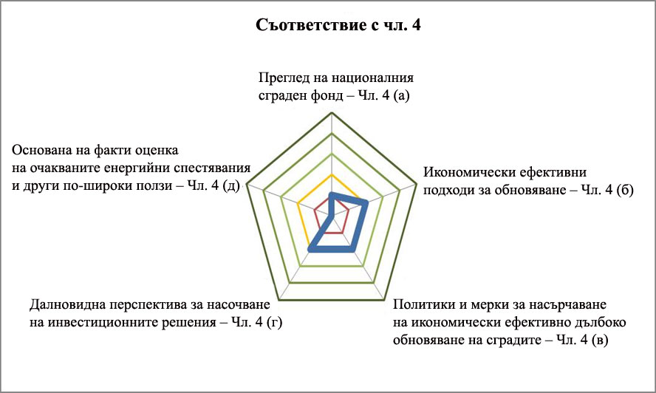
ИЗСЛЕДВАНЕ НА JRC - BG
Notes:
На радар / спайдър диаграма нещата изглеждат така

Slide 10
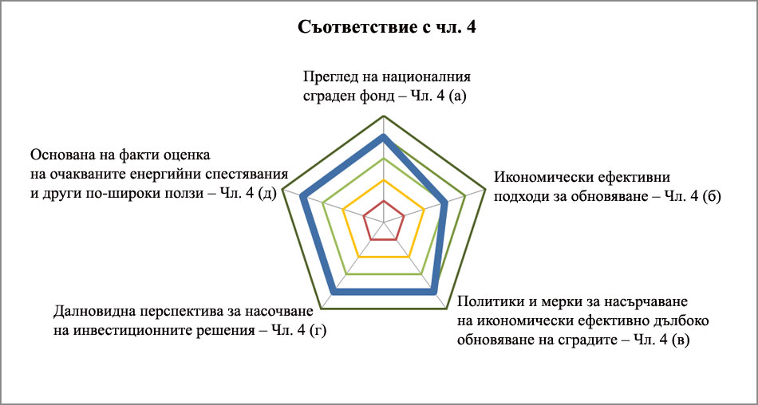
ИЗСЛЕДВАНЕ НА JRC - ROMANIA

Slide 11
СЪСТОЯНИЕ НА ЖИЛИЩНИТЕ СГРАДНИ ФОНДОВЕ
Специфично годишно потребление на енергия
kWh/m²
Енергийни класове
Нормализирано изходно специфично годишно потребление
(по изчисления)
F
350
Нормализирана
базова линия
E
300
Вероятно увеличение на потреблението на енергия след саниарнето
Базова линия на
реалното потребление
(ако няма програма)
D
250
Kлас С
200
C
Специфично годишно потребление на енергия при еднократно (компромисно) обновяване до клас С
150
B
100
Kлас B
Реално изходно
специфично годишно потребление
(преди програматата)
A
50
Kлас A
A+
0
Години
Икономически живот на
мерките за
енергийна ефективност
2016
2021
2026
2031
2036
2041
2046
2050
Notes:
Накратко да припомня какво е състоянието на жилищните фондове от гледна точка на ЕЕ.
Реалното изходно специфично потребление преди програмата е представено с жълтата точка и то е около границата между класове В и С.
Причината за това оптимистично в кавички състояние е ниското ниво на комфорт – температура, обитавани помещения в жилищата.
Нормализираното ниво вече е доста по-високо – зелената точка и е между класове Д и Е

Slide 12
Настояща ситуация НПЕЕМЖС
МФС – 14% от сградите, почти 50% от полезната жилищна площ
Комфорт под нормите
1 милиард лева годишно
100% grant
Резултат - клас “C” и резултати за нормализация
Протестиране от невключените
Notes:
Правителството полага сериозни усилия относно изискванията на чл. 4 и най-конкретния пример е НПЕЕМЖС.
Резултат - клас “C” и резултати за нормализация – т.е. икономиите покриват по-ниския комфорт

Slide 13





ПРОЕКТ В ПОДКРЕПА НА НПЕЕМФЖС
Участници
Европейска фондация за климата (финансиращ орган)
Европейски институт за сградните характеристики
Технически университет - Виена
ЕнЕфект, За Земята
Notes:
Имайки предвид всички за и против в координация с българското правителство, Европейската климатична фондация финансира обширен
изследователски проект, който да коментира възможности за бъдещото развитие на Националната програма за енергийна ефективност на многофамилни жилищни на Сгради, с цел да се допринесе за постигането на максимални дългосрочни устойчиви ефекти от прилагането и.
Това проучване се проведе от международен екип от български и други европейски организации. Цялостната
координация се осъществява от (BPIEсъс седалище в Брюксел, и Център за енергийна ефективност ЕнЕфект - София, в тясно сътрудничество с Техническия университет в Wien (TU Wien)
и "За Земята" - София.

Slide 14

ПРОЕКТ В ПОДКРЕПА НА НПЕЕМФЖС
Дейности
Набор и анализ на данни за жилищния сграден фонд
Моделиране на сценарии за обновяване: Invert/EE-Lab
Анализ на приложимостта на сценариите, препоръки и Пътна карта
Notes:
За да се коментират възможни сценарии на развитие бе извършено моделиране със специализиран софтуер разработен от техническия университет във Виена. Данни за сградния фонд и останалите параметри на моделирането бяха предоставени от българските участници.

Slide 15
Параметри при моделирането
Бъдещи цени на енергията – 2,8% и бързо приближаване до средноевропейските
Степен на обновяване – клас С, В, А
Равнища на субсидиране
Съпътстващи ползи
Температура в помещенията – 17^{о}С, 21^{о}С
Други фактори - коефициентът на дисконтиране, административни разходи, “кривата на познанието”
Резултат от моделирането – 14 сценария
Notes:
Параметрите бяха дискутирани и определени от Консултативен Съвет с участие на представители на министерства, университети, общини и НПО

Slide 16
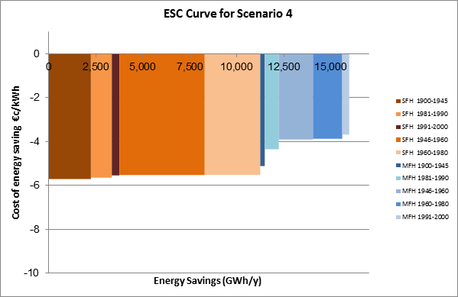
ВЪЗМОЖНИ СЦЕНАРИИ ЗА ОБНОВЯВАНЕ
В дългосрочен план обновяването до енергиен клас А
е икономически най-изгодно
Значително по-голяма начална инвестиция
Notes:
Възможните сценарии бяха сравнени на базата на тяхната рентабилност.
При всички сценарии и за всички видове сгради се изчисляват разходите за спестяване на единица енергия -. Energy Saving Costs
Енергийната стойност е противоположна на NPV - NPV е разликата между настоящата стойност на паричните = дебит на спестяванията и инвестиционните разходи. крива на разходите е Инвестиционните разходи минус PV паричните потоци. Това е причината да има отрицателни стойности на диаграмата.
На abscise ос имаме годишни енергийни спестявания. Всеки правоъгълник дава спестените пари
Какво показаха сценариите?!?
Преоборудване на енергиен клас "А" е икономически най-изгодно? (В дългосрочен план)
Задължително по-голяма първоначална инвестиция
Е, как да се процедира по-нататък. пакети от мерки, които обхващат клас С практически блокират или правят не рентабилно изпълнението на следващите мерки, които увеличават EE за клас B или А. Ако говорим за външна изолация на стени имаме обикновено 5-8 см изолация и ако ще имаме 15 cm съществуващата мрежа и мазилка, ще бъдат загубени. Същото е и с прозорци с различна K value/Стойност

Slide 17
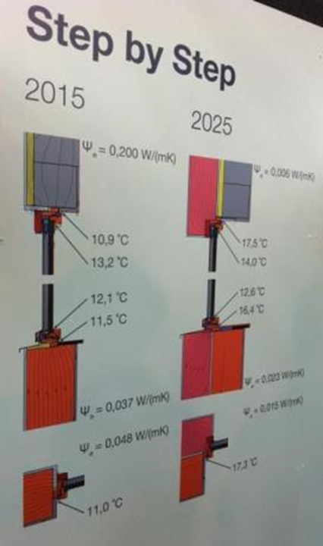
ВЪЗМОЖНОСТИ ЗА РАЗВИТИЕ
Въвеждане на подхода „Стъпка по стъпка“ за обновяване до по-висок клас
Първа стъпка изолация на сградната обвивка
Пълно финансиране само на първата стъпка
Стимули и задължения за изпълнение на следващите стъпките
Notes:
Това което препоръчва изследването е прилагане на подхода Стъпка по стъпка
Като се започне с изолация на сградната обвивка – тя е най-трудна и изисква общо решение за всички собственици.
Останалите мерки могат да се изпълнят по-късно при наличие на финансиране по програми или на собствениците.

Slide 18

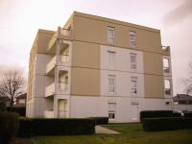
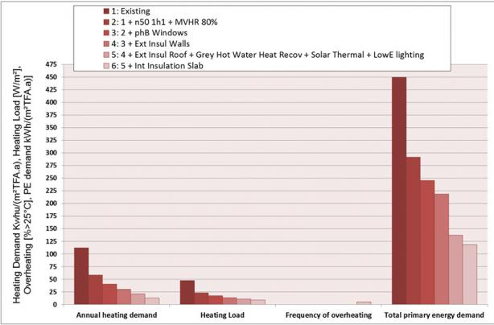
ВЪЗМОЖНОСТИ ЗА РАВИТИЕ
Пример от Ланс, Франция
Стъпка 1: Прозорци, въздухоплътност, вентилация
Стъпка 2: Изолация на стените и покрива, топлинни мостове
Стъпка 3: Инсталации за ВЕИ
Резултат: 11 kWh/m²/а при изходно равнище 113 kWh/m²

Slide 19
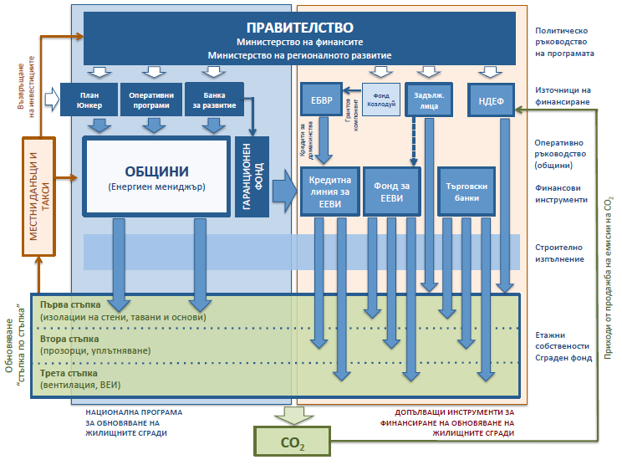
ВЪЗМОЖНА СХЕМА НА ФИНАНСИРАНЕ
Notes:
Накрая ключов въпрос е как може да се осигури финансирането на програмата
В момента той програмата се финансира от българското правителство с кредит от Българска банка за развитие.
Възможни допълнителни пари биха могли да дойдат от оперативните програми, и План Юнкер на общините - по-високи данъци за получателите.
Много полезен би бил Гаранционен фонд, който да намалява риска за Допълващите инструменти

Slide 20

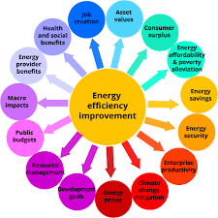
ВЪЗМОЖНОСТИ ЗА ПОДКРЕПА
Проект EmBuild
Анализ на публичния сграден фонд и икономическата ефективност
Приоритизиране по типове проекти
Mестни стратегии за обновяване
Обучения и семинари
Notes:
Проектът ЕмБилд отговаря на 2 от основните бележки на JRC – подпомага събирането на данни за енергийните характеристики на сградния фонд и стратегическото целеполагане и планиране, с фокус върху местните власти (без да изключва централните).

Slide 21


ВЪЗМОЖНОСТИ ЗА ПОДКРЕПА
Проект SPP Regions
Общинска мрежа за зелени обществени поръчки
Консултации по специфични процедури
Инструменти за изчисление на ползите
Нужда от подкрепа от АОП
Notes:
SPP Regions подпомага подготовката на устойчиви („зелени“) обществени поръчки от общините, които са ключови за качественото изпълнение на мерките по програмата. Разработени са калкулатори за ползите от този тип поръчки в сградния сектор и в транспорта.

Slide 22

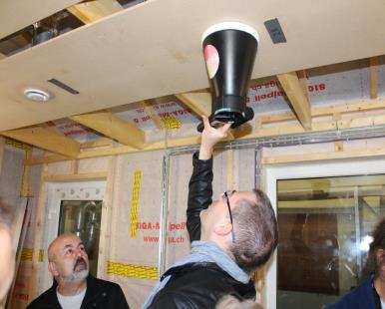
ВЪЗМОЖНОСТИ ЗА ПОДКРЕПА
Проекти BUILD UP Skills EnerPro и Train-to-NZEB
Нови учебни програми за строителни работници
Магистърска програма „Енергийна ефективност в сградите“ в УАСГ
Учебно-демонстрационен център
Notes:
BUILD UP Skills EnerPro и Train-to-NZEB работят за подобряване на квалификацията в строителния сектор с оглед проектирането и изпълнението на нови сгради и сградни обновявания до почти нулевоенергийно равнище. През тази есен стартира магистърска програма „ЕЕ в сградите“, в която ЕнЕфект ще води курс „Пасивни сгради“, в помощ на тази програма откриваме учебно-демонстрационен център в УАСГ, а вече текат обученията за строителни работници в професионални гимназии и центрове за професионално обучение.

Slide 23
Благодаря за вниманието!
Център за енергийна ефективност ЕнЕфект
София, бул. Христо Смирненски 1, ет. 3
eneffect@eneffect.bg
pavel_manchev@eneffect.bg
www.eneffect.bg
Научете повече на www.ecoenergy-bg.net
www.eneffect.bg

